Slide 1
Press Bin
Team 3.14Engine

Slide 2
Product Descriptions
기존 쓰레기통
PressBin
비위생적
비효율적
불편함
위생적
효율적
친환경적
비용절약
자동화

Slide 3
Product Performance
Product
최대 900 N의 높은 출력
distinction
안정적인 전기의 공급
높은 출력
높은 호환성
양질의 부품
강력한 결합
PRESENTATION
생활 쓰레기의 전반 압축 가능

Slide 4
Product Performance
Product
현재 15L와 150mm실린더 타입 공급
distinction
쓰레기통 혹은 실린더 교체 시
높은 출력
높은 호환성
양질의 부품
강력한 결합
PRESENTATION
더 높은 용량과 압축률 업그레이드 가능

Slide 5
Product Performance
Product
저렴하지만 단단한 부품들
distinction
압축뭉치와 실린더 압축 테스트
높은 출력
높은 호환성
양질의 부품
강력한 결합
PRESENTATION
각종 쓰레기 압축에도 이상 없음

Slide 6
Product Performance
Product
안전하고 다루기 쉬운 매미고리
distinction
스트로크 전진
높은 출력
높은 호환성
양질의 부품
강력한 결합
PRESENTATION
힘을 골고루 분산하여 더욱 안전 !

Slide 7
Product Performance
Performance
설정 값보다 쓰레기가 높게 쌓일 경우
시연
스트로크 전진 및 투입구 폐쇄
쓰레기 투입
압력 센싱(에러)
분리
PRESENTATION
압축

Slide 8
Product Performance
Performance
더 이상 압축할 수 없는 꽉 찬 상태
시연
설정 압력보다 현재 압력이 높은 경우
쓰레기 투입
압력 센싱(에러)
분리
PRESENTATION
경고음 출력, 스트로크 후진

Slide 9
Product Performance
Performance
압력이 더 이상 안되는 상태
시연
버튼을 눌러 알람을 제거 및 매미고리 분리
쓰레기 투입
압력 센싱(에러)
분리
PRESENTATION
헤드와 쓰레기통의 분리

Slide 10
Algorithm -초음파-
ultra_sonic = analogRead(US);
Serial.println(ultra_sonic);
if (ultra_sonic < 64) {
digitalWrite(ENV, LOW); // RUN
digitalWrite(DIR, LOW); // 나옴
pop = true;
current_mill = 1;
}

Slide 11
Algorithm –스트로크-
Serial.println(current_mill);
Serial.println(full_been);
if(pop == true){
while((current_mill = millis()) - previous_mill < 22000){
digitalWrite(ENV, LOW); // RUN
digitalWrite(DIR, HIGH); //
}
timer0_millis =0;
}

Slide 12
Algorithm –압력센서-
if(current_mill != 0) {
while(((current_mill = millis()) - previous_mill < 22000) && (full_been == false && pop == true)) {
if((pressure_sensor= analogRead(PS)) > 200) {
full_been = true;
digitalWrite(ENV, LOW); // RUN
digitalWrite(DIR, HIGH); //
}
}timer0_millis =0;
} if(full_been == true) {
while((push_button= digitalRead(sw)) != false) {
loop2(&push_button);
}
pop = false;
}

Slide 13
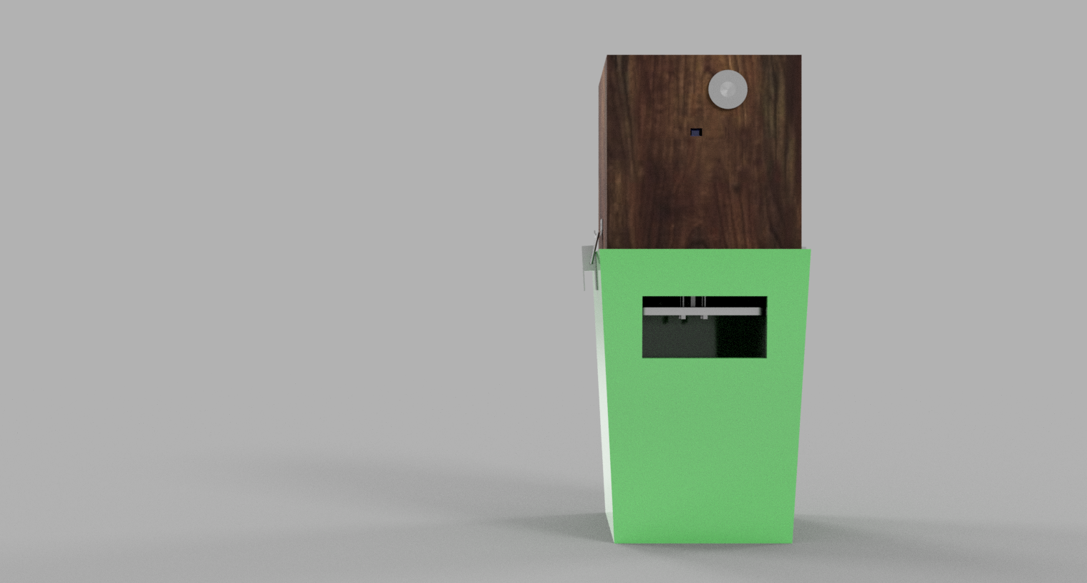
Product
Structure

Slide 14
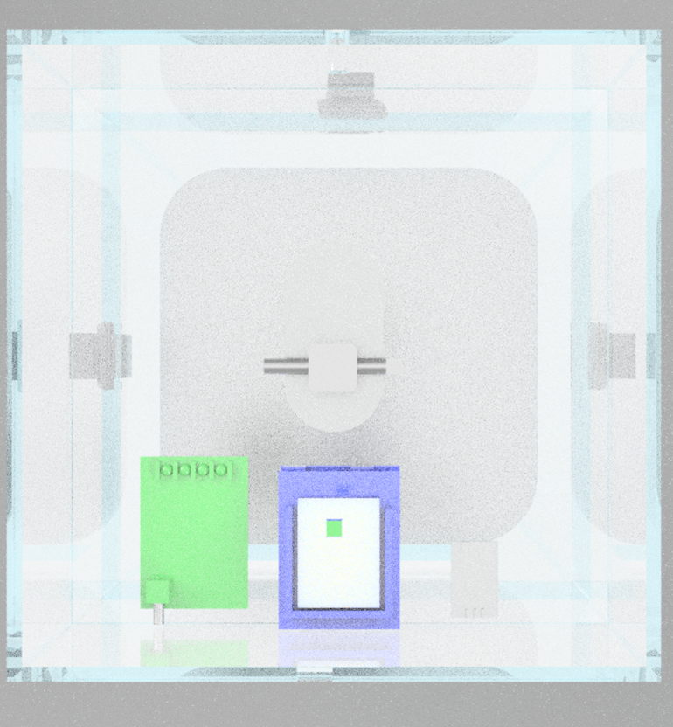
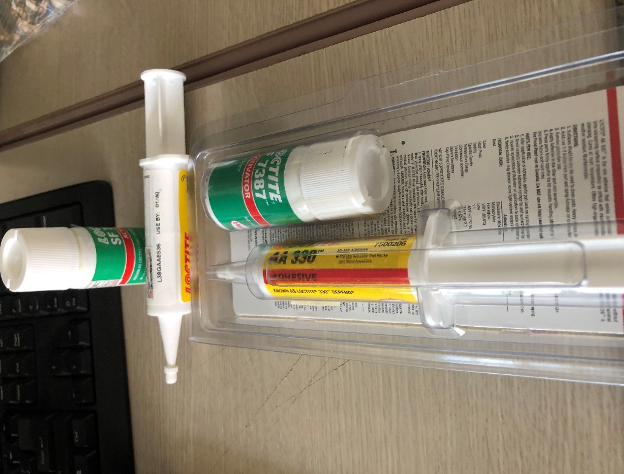
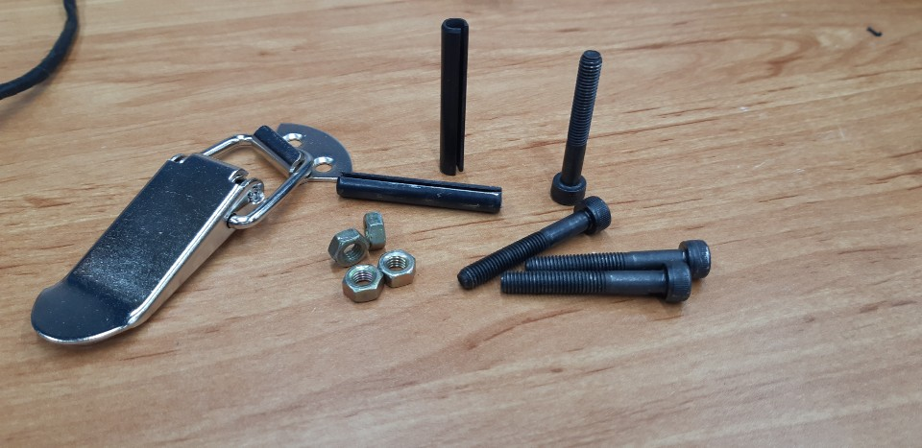
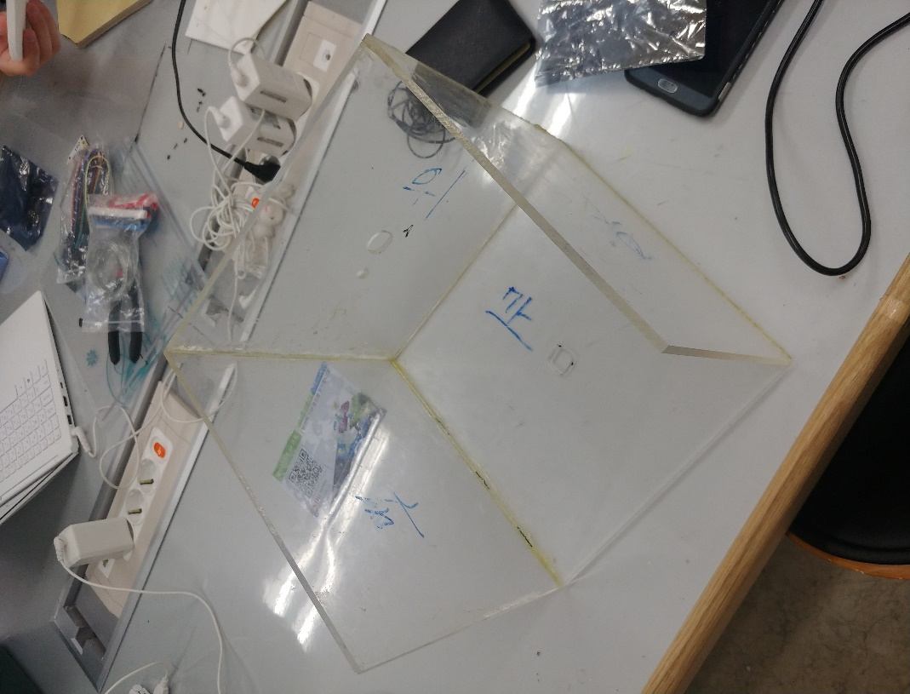
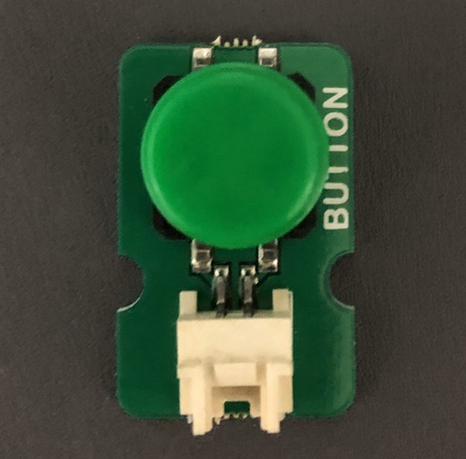
Product
상단부
Structure

Slide 15
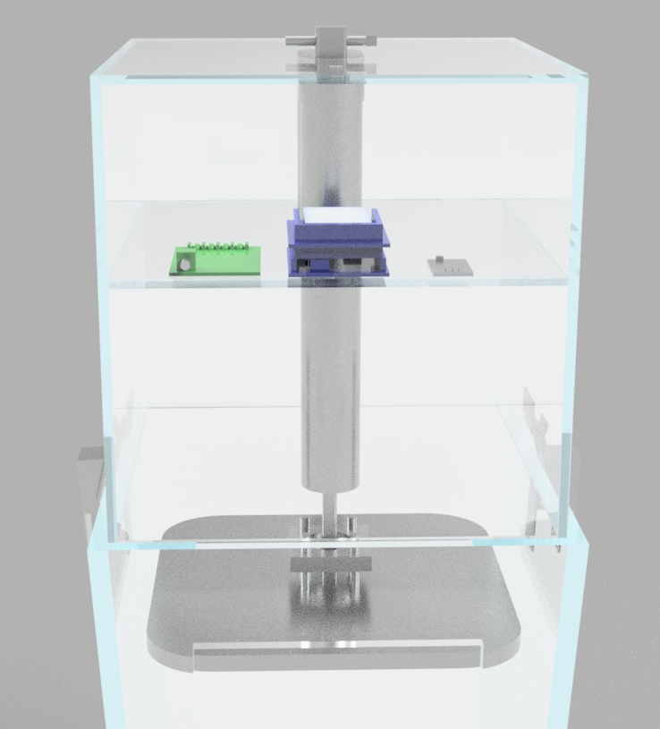
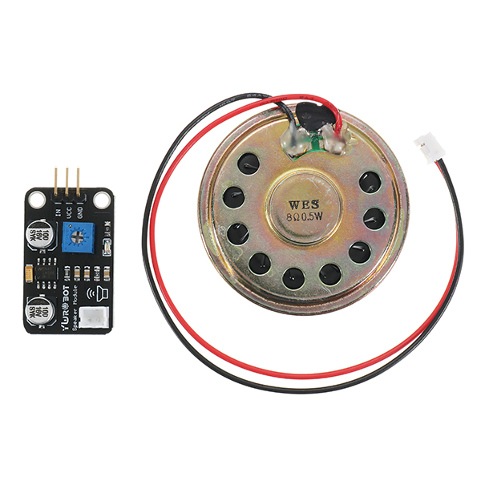
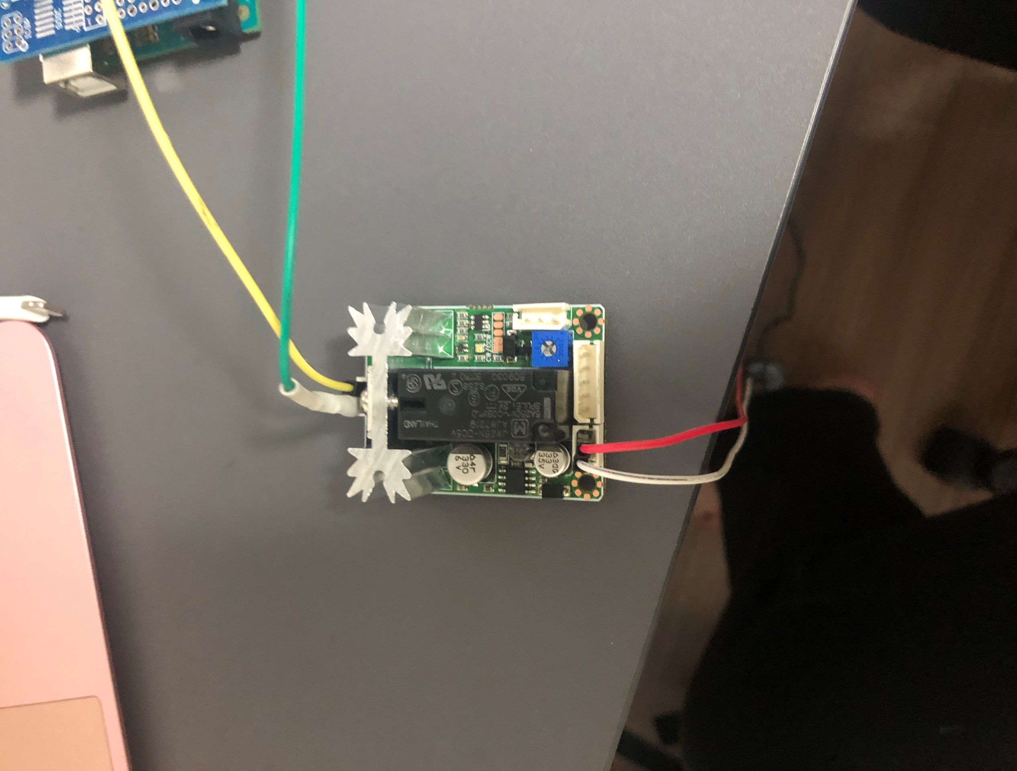
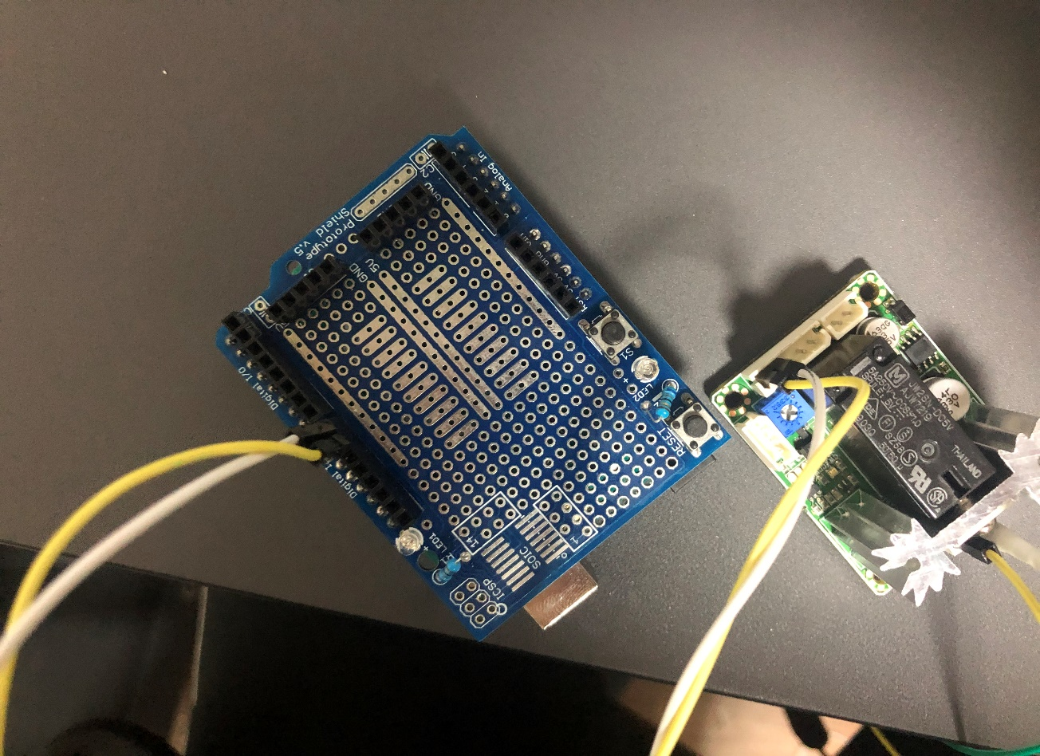
Product
정면부
Structure

Slide 16
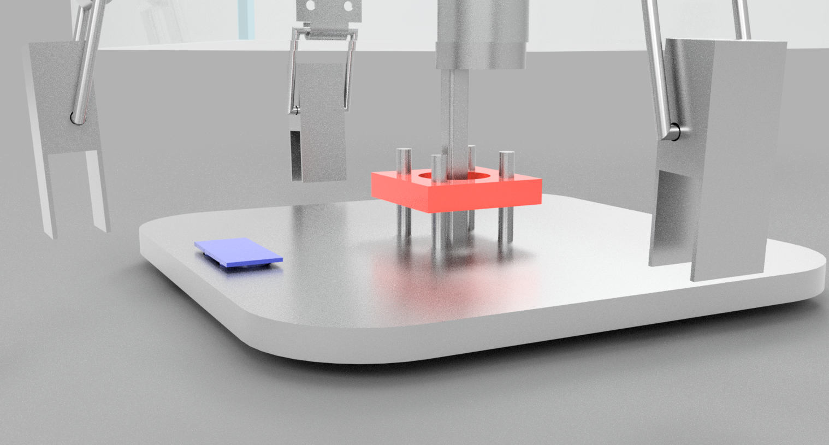
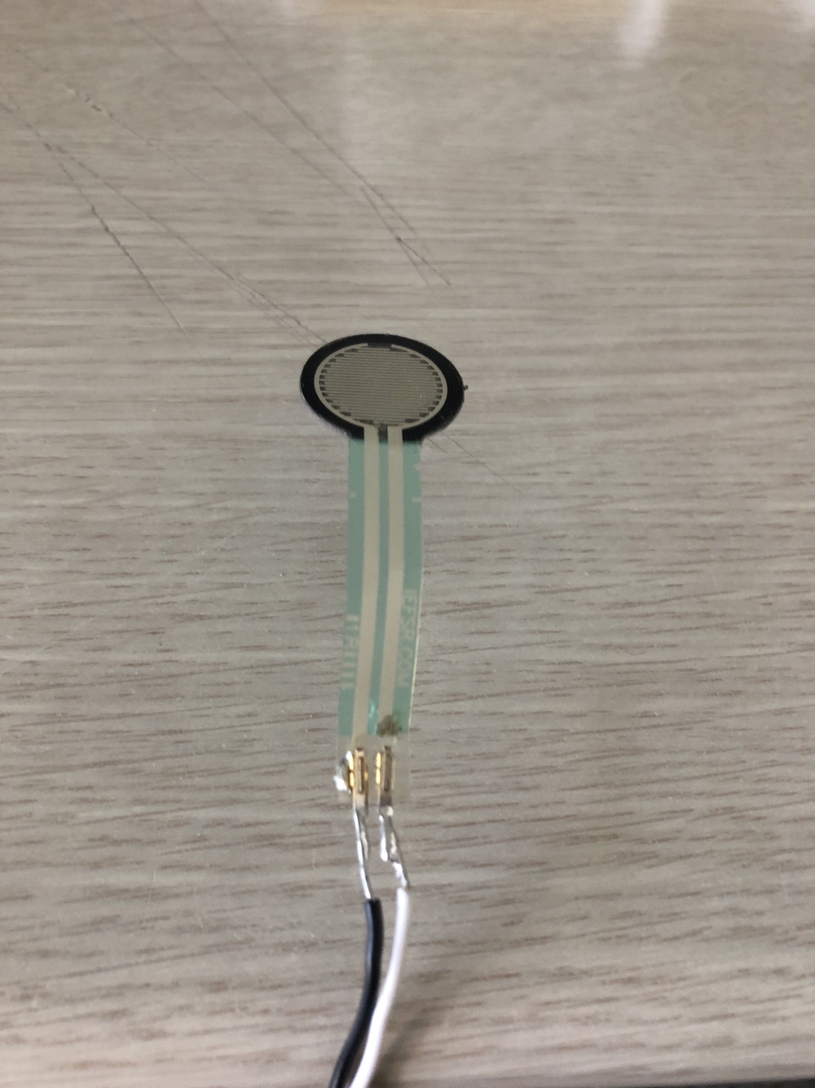
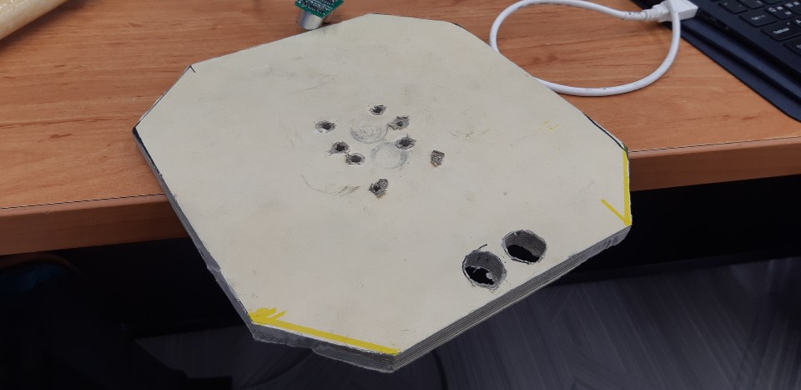
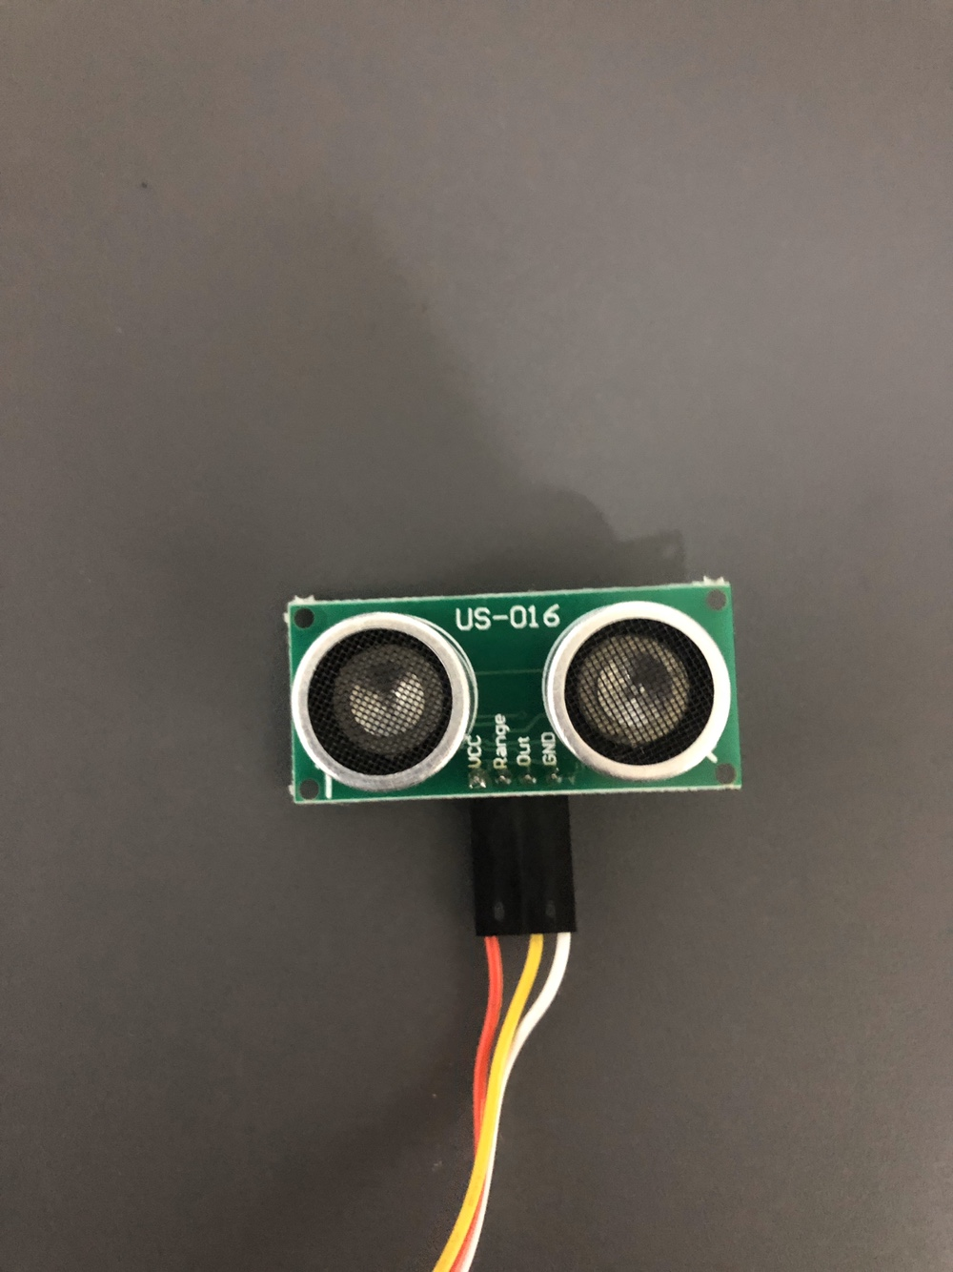
Product
압축뭉치
Structure

Slide 17
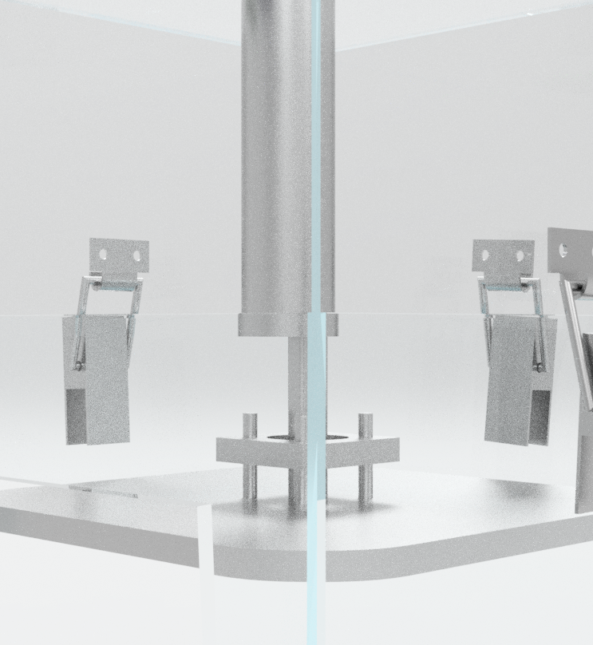
Product
헤드의 외부
Structure

Slide 18
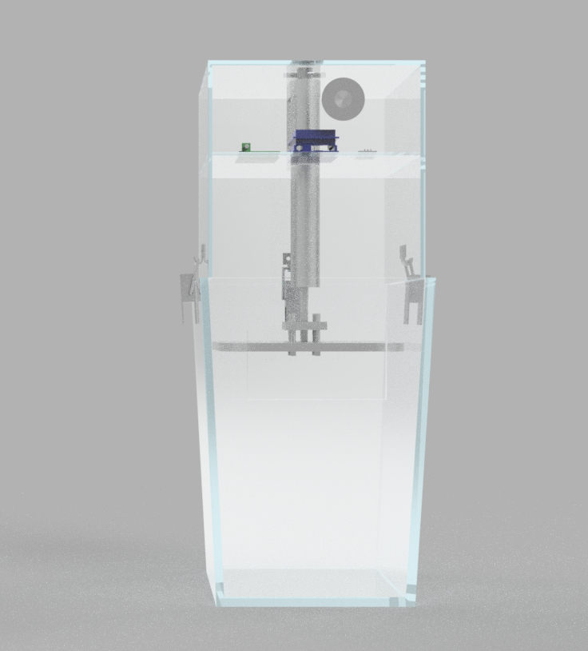
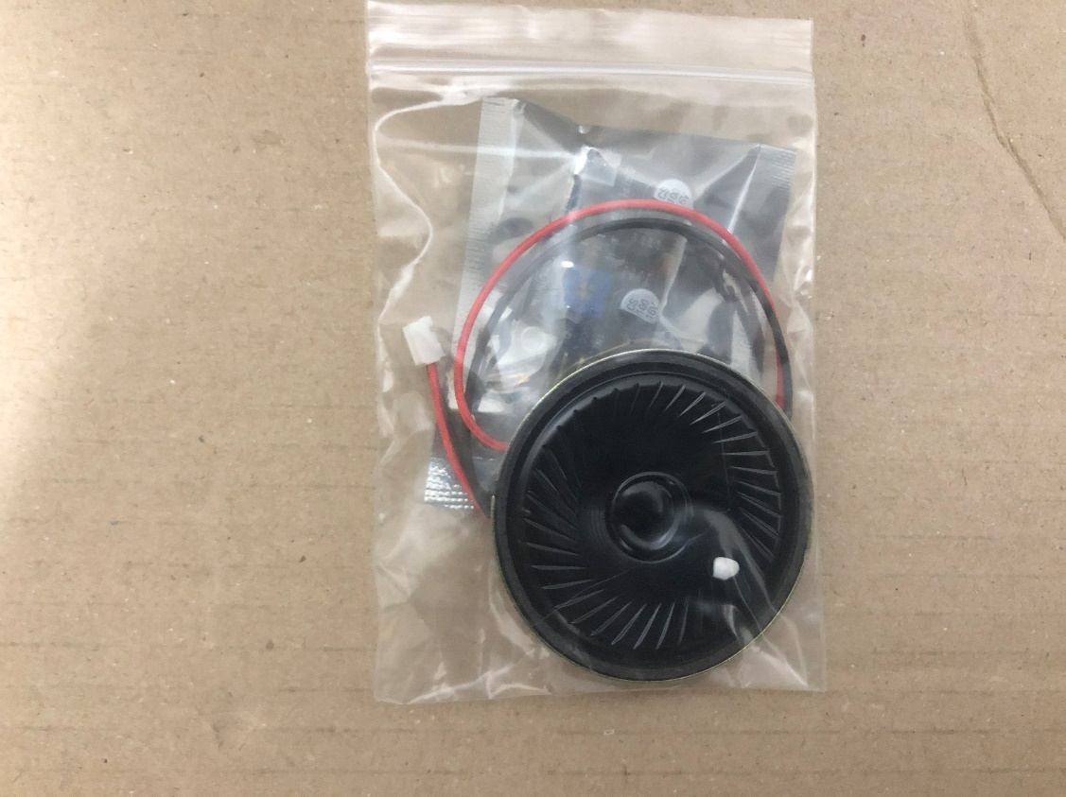
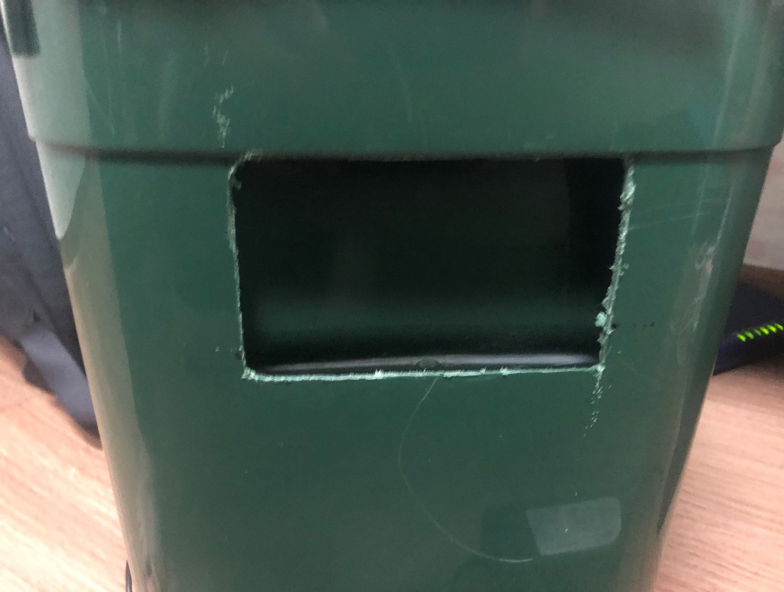
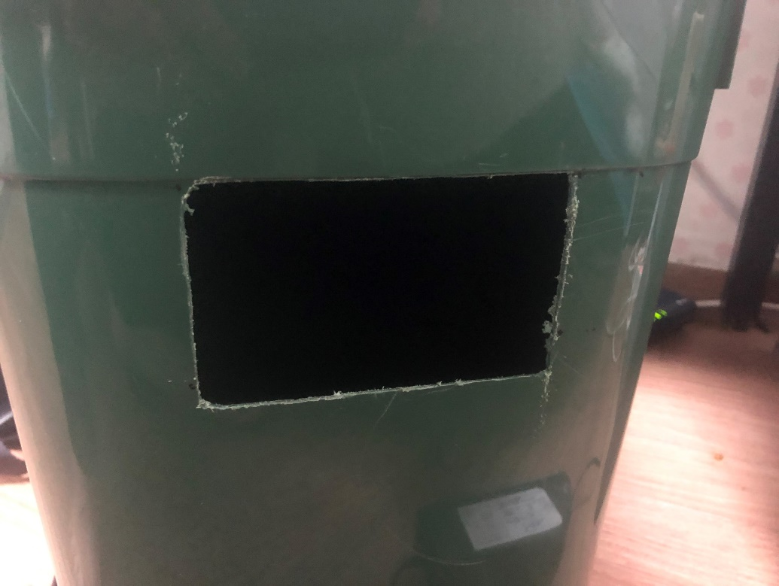
Product
프레스빈
Structure

Slide 19
결합
압축뭉치와 스트로크
Difficulties

Slide 20
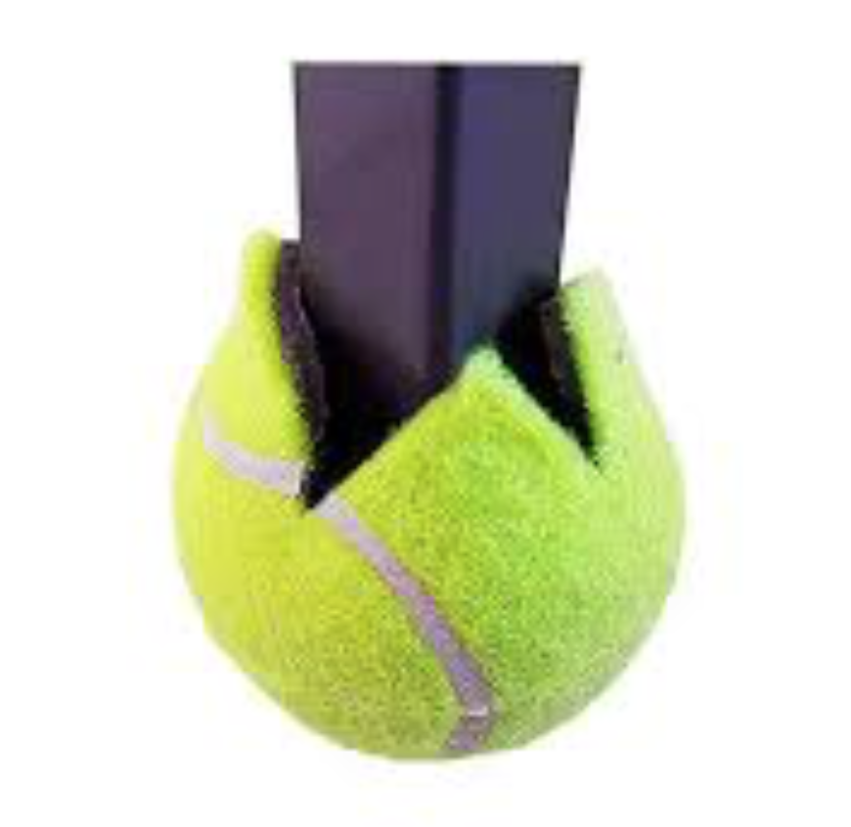
Difficulties in Production
스트로크와 압축뭉치
결합
고정이 어려워 접착제사용
다루기 쉬운 작은 공 사용
압축이 고르지 않다 !
압력센서 부착 어렵다 !

Slide 21
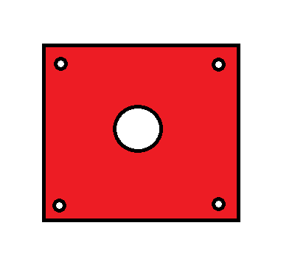
Difficulties in Production
스트로크와 압축뭉치
결합
3d 프린팅으로 결합부를 만들다.
튼튼한 결합 !
수리 분해가 용이하다 !

Slide 22
수리
분해를 못 하다
Difficulties

Slide 23
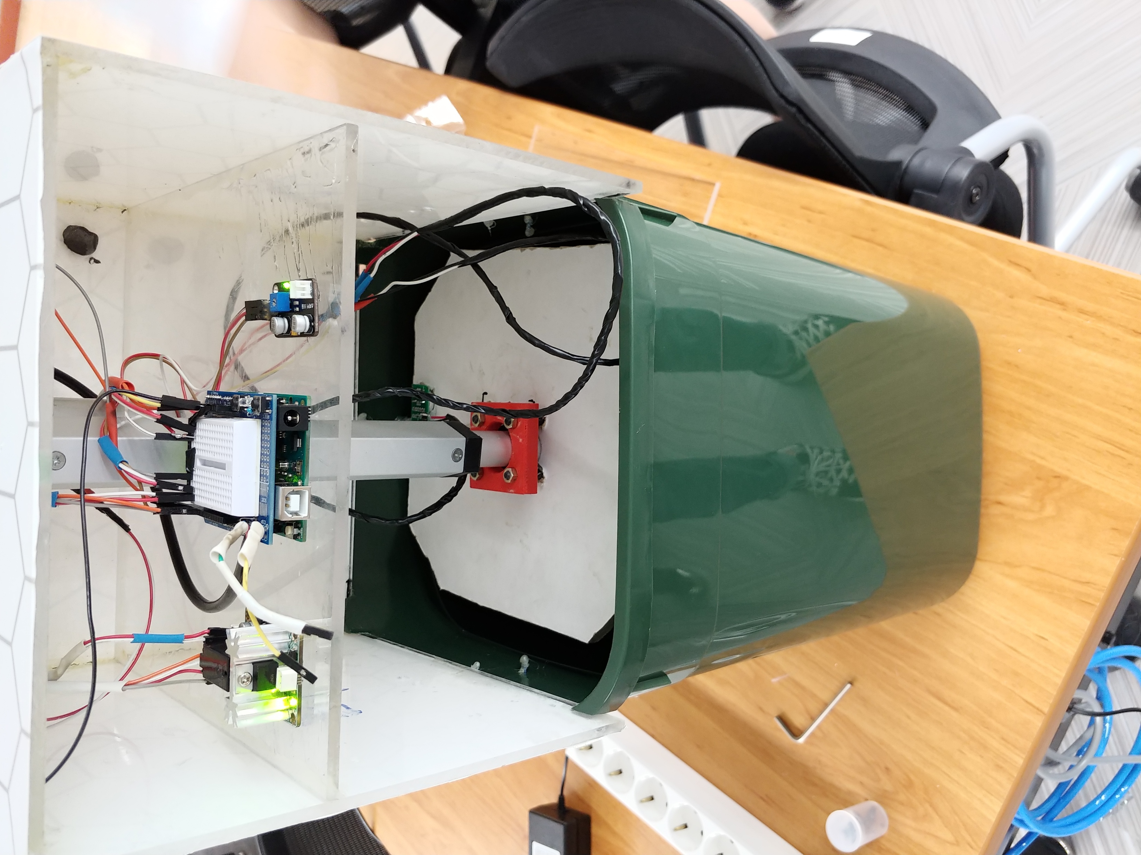
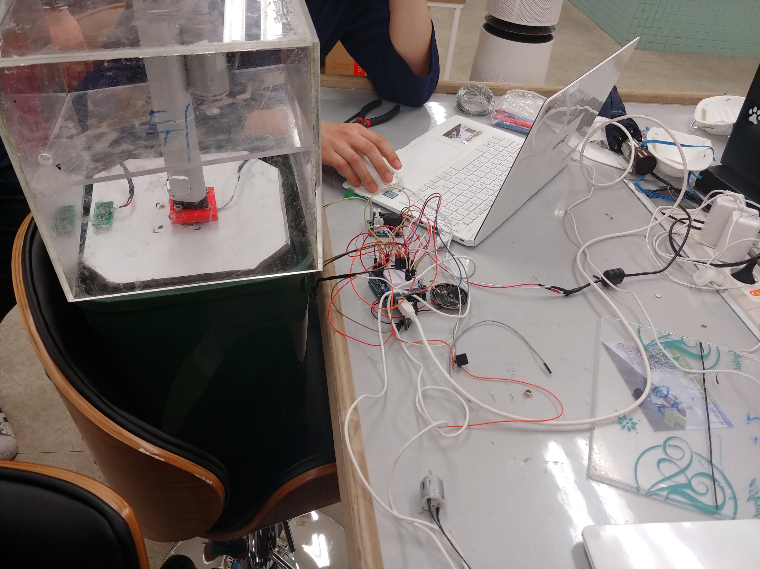
Difficulties in Production
헤드 내부
수리
접착제로 아크릴의 6면을 결합
예상치 못한 내부의 고장
분해가 어렵다 !
작은 문제에도 수리가 어렵다 !

Slide 24
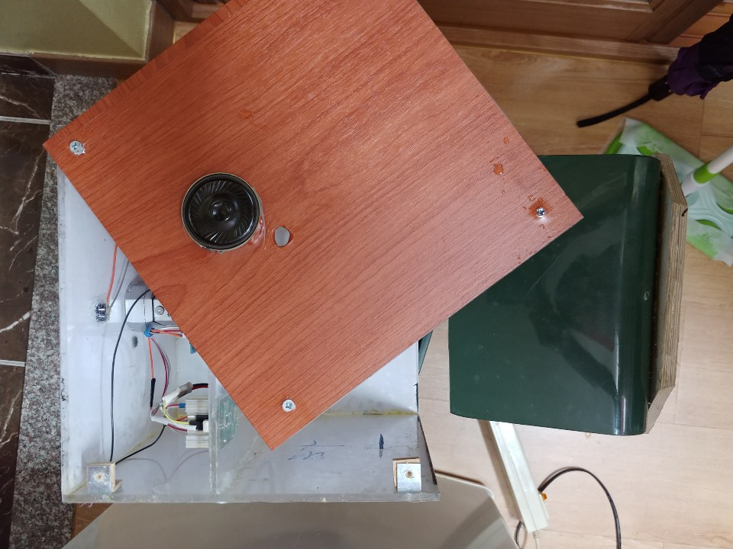
Difficulties in Production
헤드 내부
수리
전면 부 아크릴을 나사로 고정
분해가 쉽다 !
수리가 용이하다 !

Slide 25
제작
압축뭉치
Difficulties

Slide 26
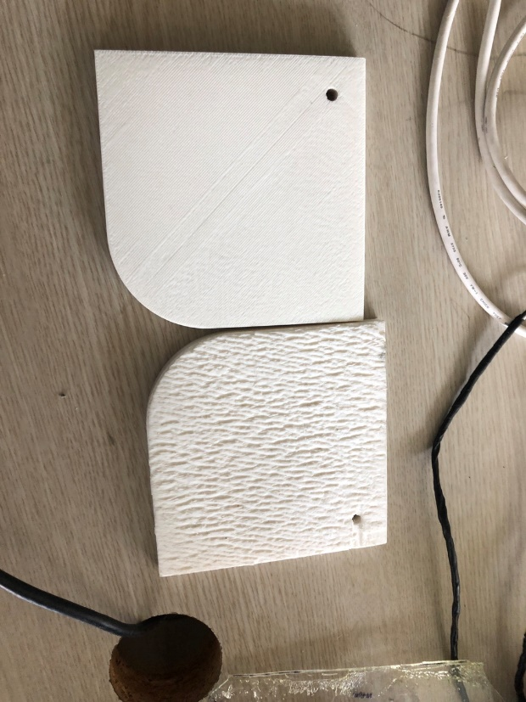
Difficulties in Production
압축뭉치
제작
3D 프린팅으로 4pice 제작
불 균일한 결과물 !
압축 시 다양한 문제발생 !

Slide 27
Difficulties in Production
압축뭉치
제작
하드보드 압축뭉치를 다듬다 !
훌륭한 탄성, 훌륭한 강도 !
고른 압축 표면 !

Slide 28

Q n A

Slide 29
감사합니다.
Team 3.14Engine

